Slide 1
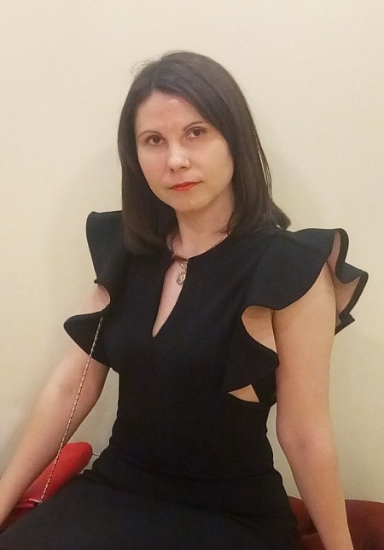
Министерство социальной защиты, труда и занятости населения Республики Мордовия Государственное казенное учреждение социального обслуживания Республики Мордовия «Республиканский социальный приют для детей и подростков «Надежда».
ПОРТФОЛИО
на первую квалификационную категорию
воспитателя
Цилиной Регины
Наилевны

Slide 2
Дата рождения: 02.08.1990 г.
Профессиональное образование: высшее, 26.06.2011г. ГОУ ВПО «МГУ им. Н.П.Огарёва», бакалавр социальной работы по направлению «Социальная работа», Р № 03283.
Профессиональная переподготовка: 17.08.2020г. ГБУ ДПО «Центр непрерывного повышения профессионального мастерства педагогических работников «Педагог 13.ру» по программе «Педагогика и методика дошкольного образования» (250 часов). Квалификация: воспитатель. №134118000164.
Общий трудовой стаж: 8 лет
Стаж педагогической работы (по специальности): 3 года
Стаж педагогической работы в данном учреждении: 3 года
Квалификационная категория: первая
Занимаемая должность: воспитатель

Slide 3
Педагогический опыт воспитателя представлен на сайте Государственного казенного учреждения социального обслуживания Республики Мордовия «Республиканский социальный приют для детей и подростков «Надежда»
http://rsp_nadezhda.soc13.ru/opyt_content?id=106

Slide 4
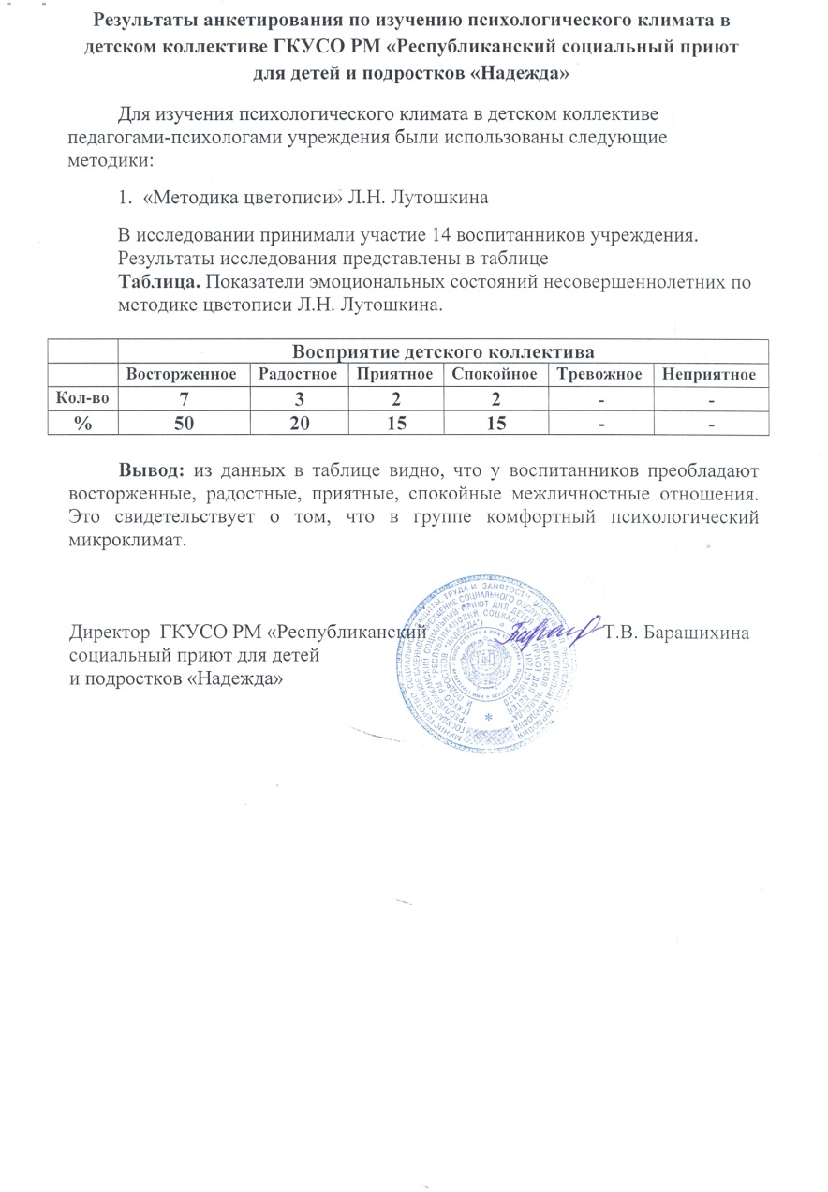
1.Создание комфортного психологического климата в группах

Slide 5
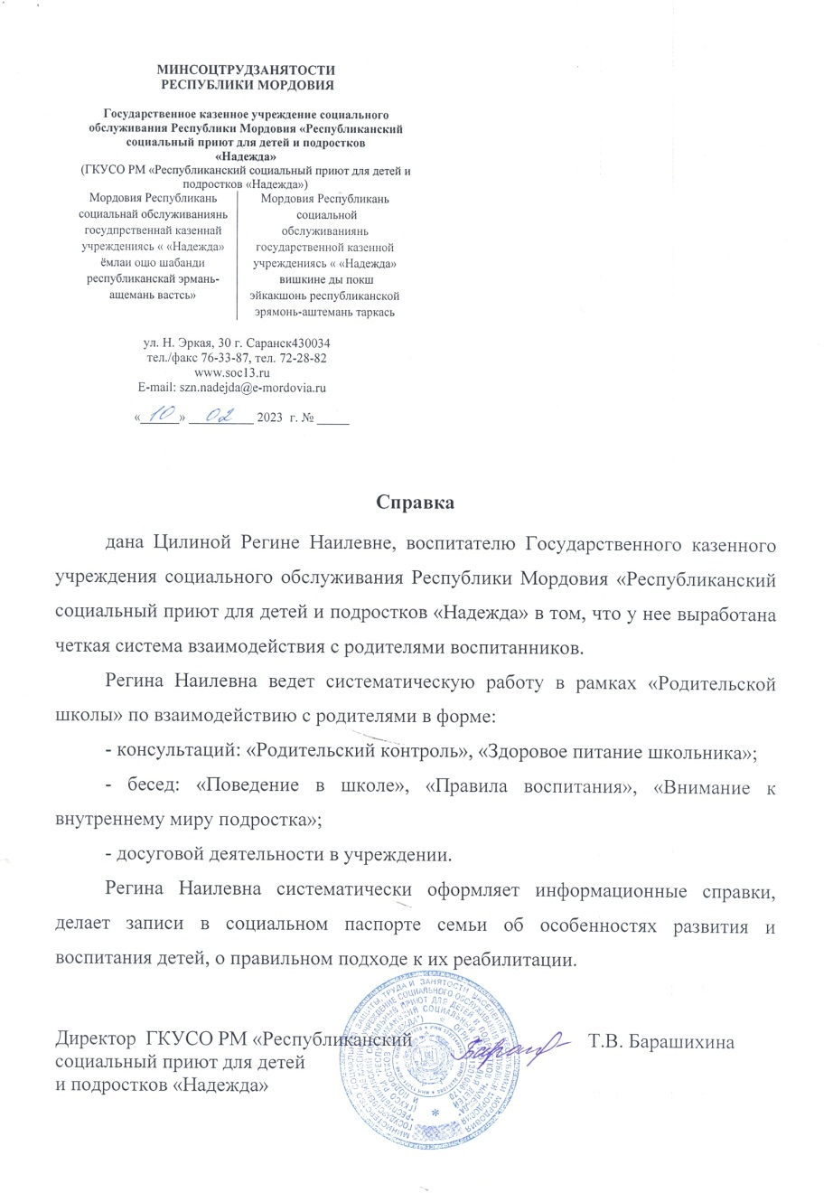
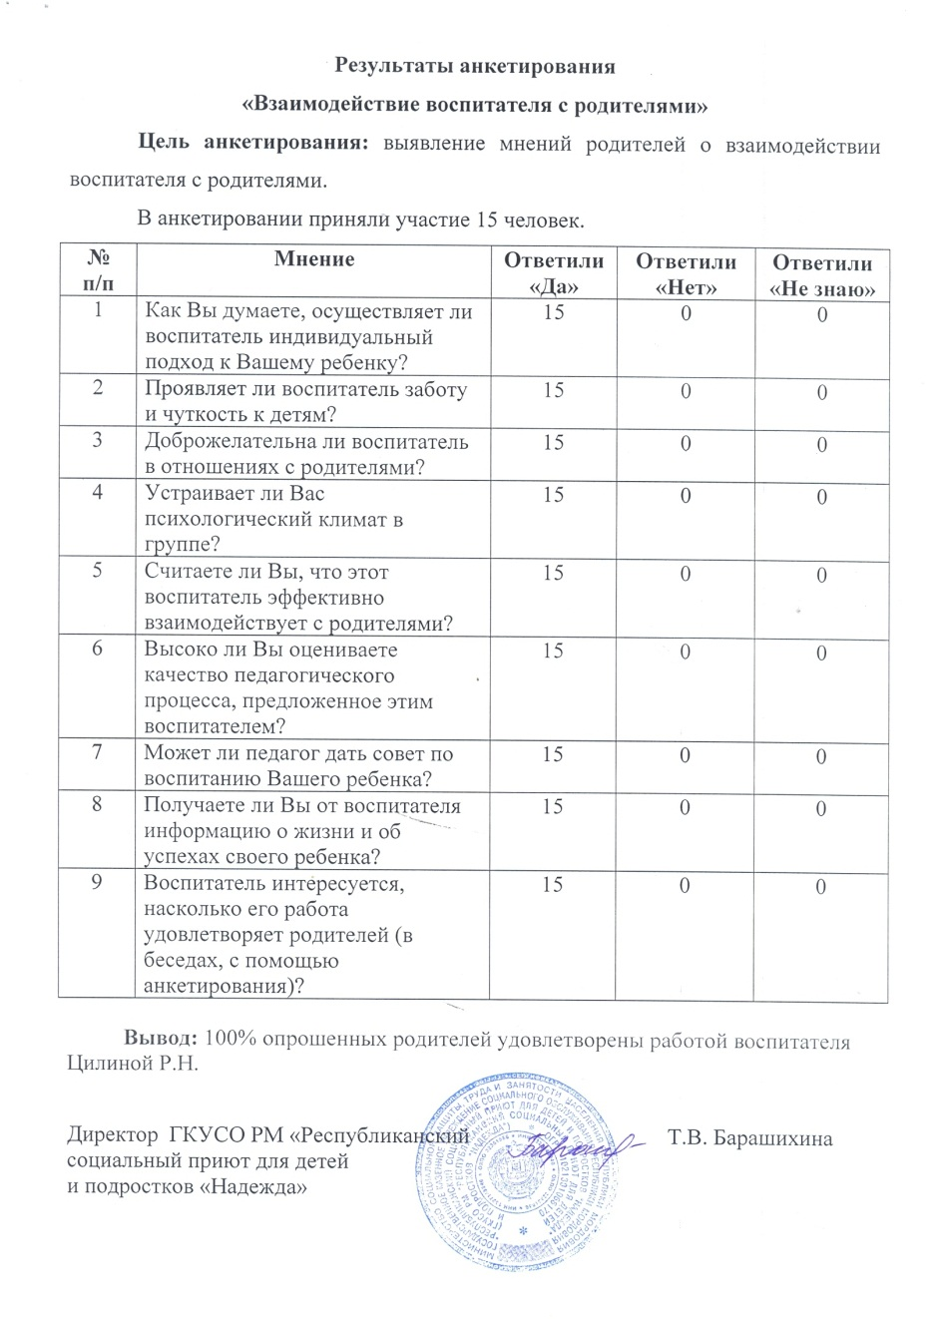
2.Взаимодействие с родителями

Slide 6
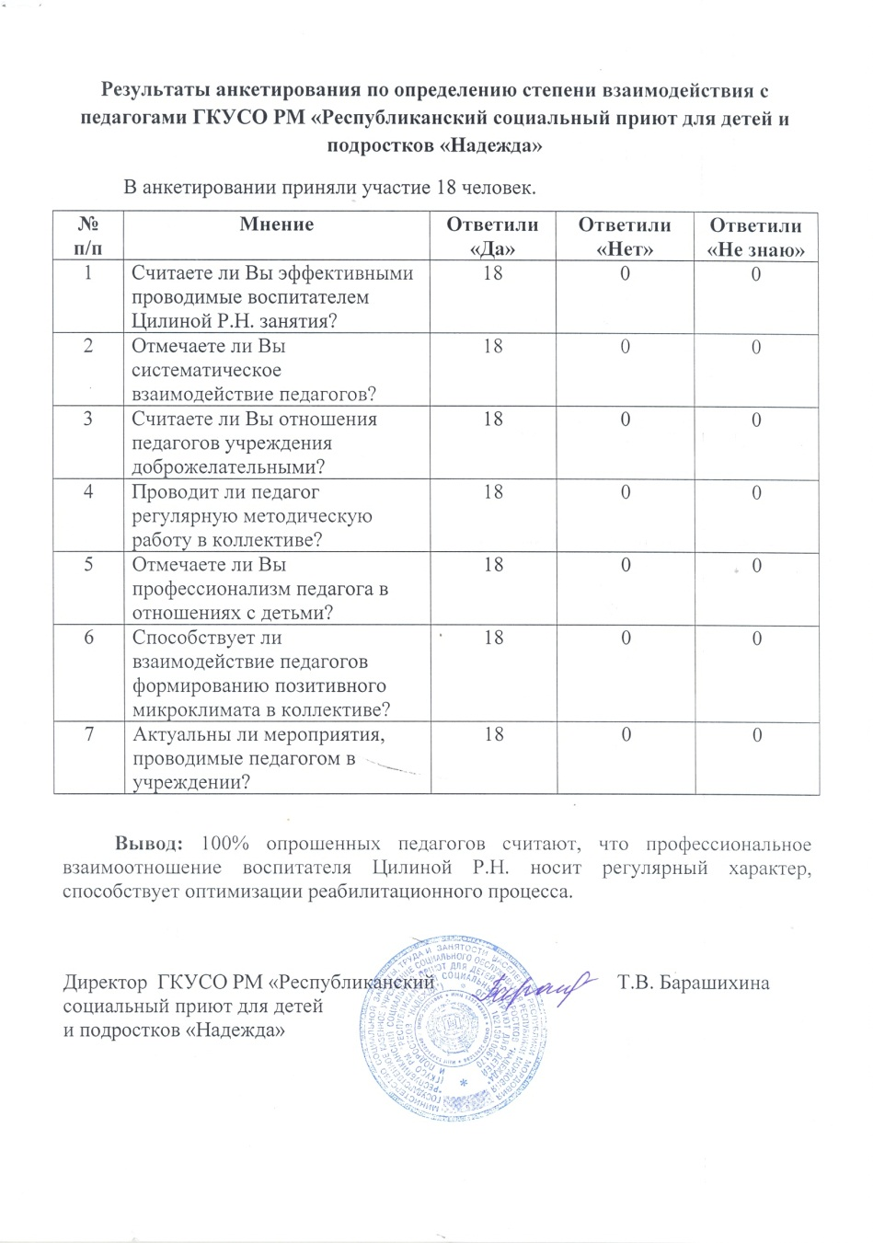
3.Взаимодействие с педагогами

Slide 7
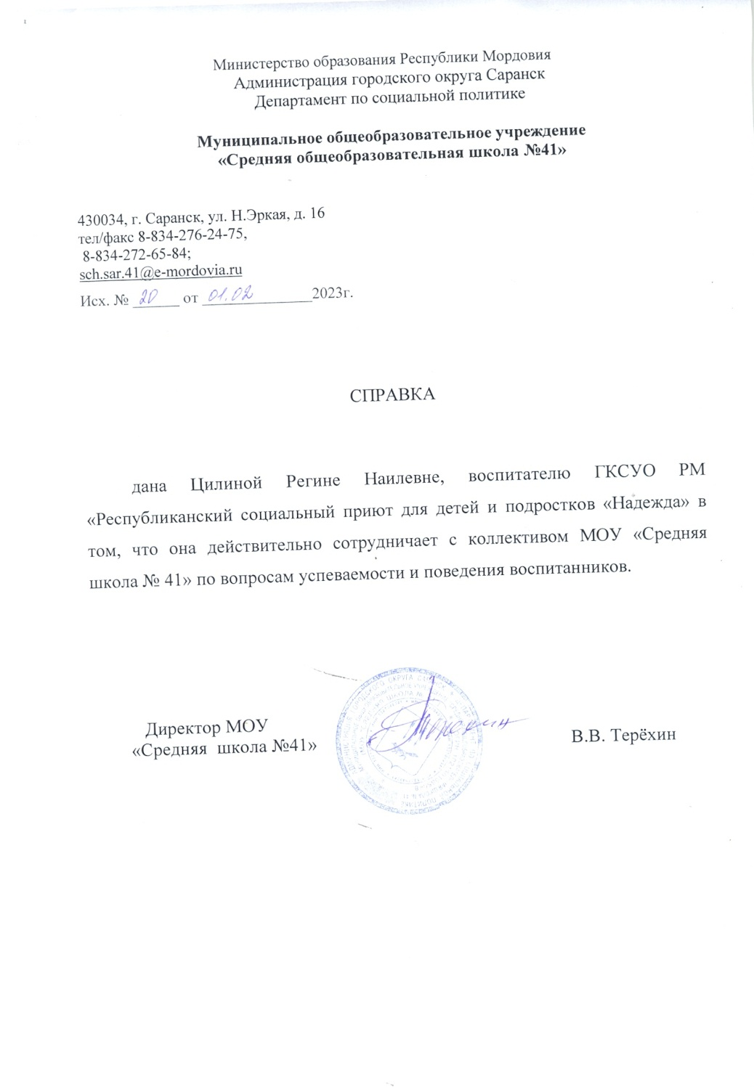

Slide 8
4.Активное применение здоровьесберегающих технологий

Slide 9
5.Участие детей в открытых конкурсах, выставках, турнирах, соревнованиях

Slide 11
6.Наличие публикаций

Slide 12
7.Наличие авторских программ, методических пособий, методических рекомендаций

Slide 14
8.Выступления на научно-практических конференциях, педагогических чтениях, семинарах, секциях, методических объединениях

Slide 15
9.Проведение открытых занятий, мастер-классов, мероприятий (очно)

Slide 16
10.Участие педагога в профессиональных конкурсах

Slide 18
Награды и поощрения

